Slide 1
2018年度
东风英菲尼迪经销商综合运营能力考核
报告平台需求

Slide 2
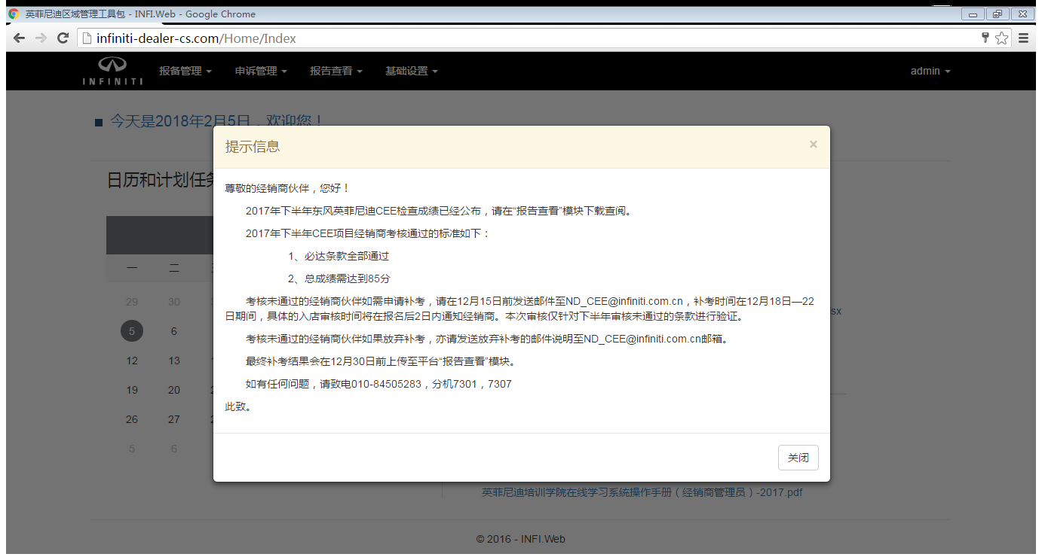
登录首页的通知更新
弹出通知框，需结合项目需求进行更新，每次更新时项目组将要更新的内容以及显示时间邮件告知，需要协助及时更新和关闭弹出。
每期更新频次不固定，预估每期约3-5次，全年4期
备选方案：可开发admin账户自行上传和删除的操作界面，请评估开发时间和费用

Slide 3
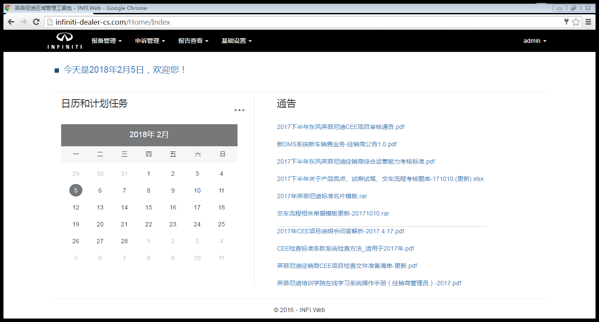
登录首页链接文件更新
登录首页链接的文件，需将17年内容全部清空
每期项目组将需要放置的文件提供，协助放置到登录首页
每期文件更新频次不固定，约3-5次
备选方案：可开发admin账户自行上传和删除的操作界面，请评估开发时间和费用

Slide 4
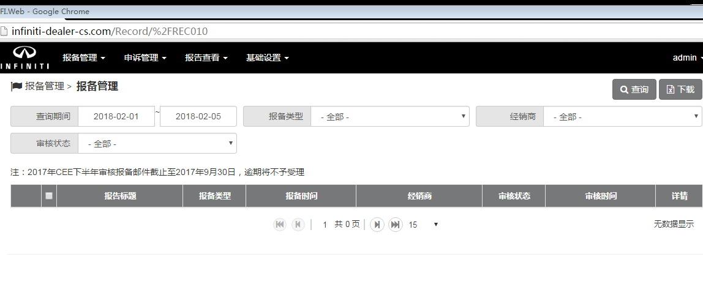
报备模块修改需求
每期将备注信息进行更新，更新信息项目组会提前邮件告知

Slide 5
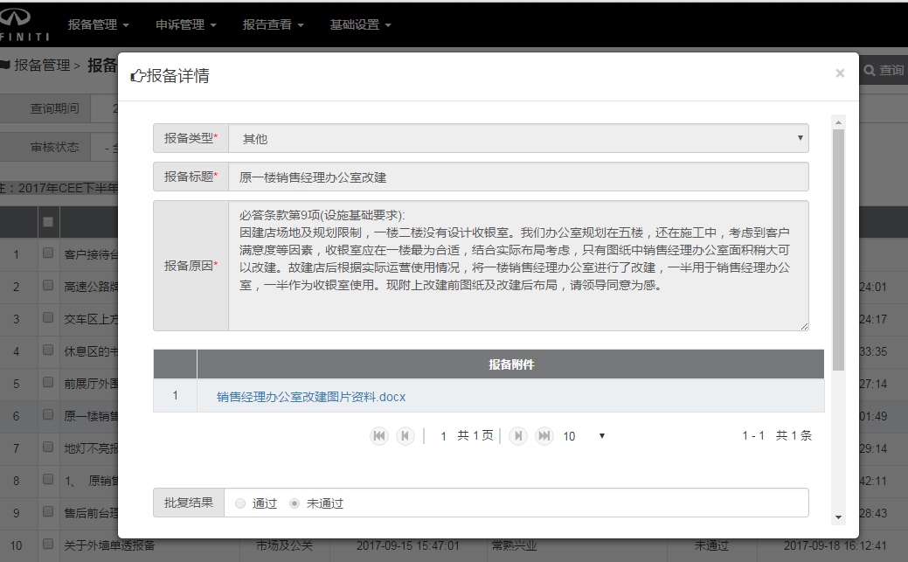
报备模块修改需求
报备模块增加经销商修改的功能，在后台未审批前经销商均可以对已填写的报备信息进行修改，包括报备类型、报备标题、报备原因、附件删除或重新上传
Admin账户增加批量下载报备附件的功能，选择制定日期范围，筛选后下载此日期范围内所有审批通过的报备附件，下载路径：一级文件夹（经销商代码+名称），二级文件夹（报备类型+标题），三级为附件内容
下载功能较为重要，需要在3月1号前完成

Slide 6
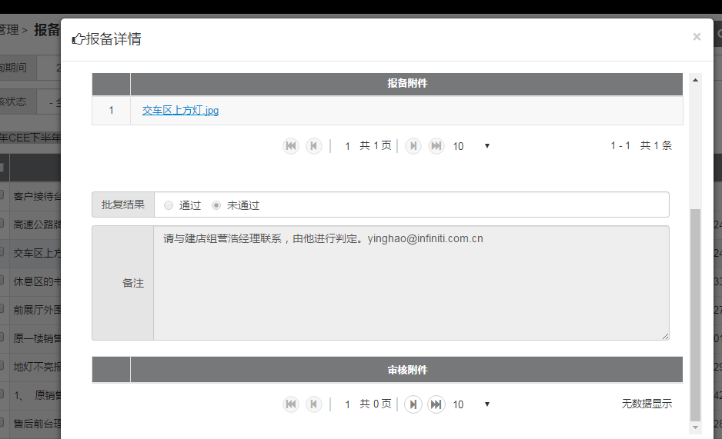
报备模块修改需求
Admin账户增加修改批复结果的功能，包括批复结果和备注均可以修改

Slide 7
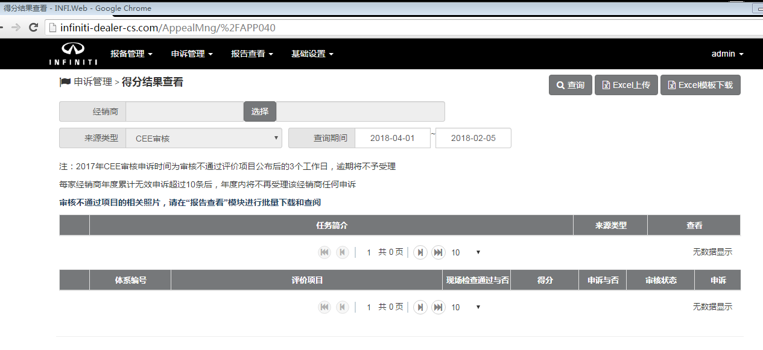
申诉模块修改需求
申诉模块每期修改备注信息，备注信息项目组提前告知，每期修改一次
查询期间，每季度均需要固定，以往月份的申诉信息不能查询，第一季度起始时间为2018年2月25号，截止当前时间即可；第二季度起始时间，项目组会再通知
申诉模块的此项调整，需要在3月前完成

Slide 8
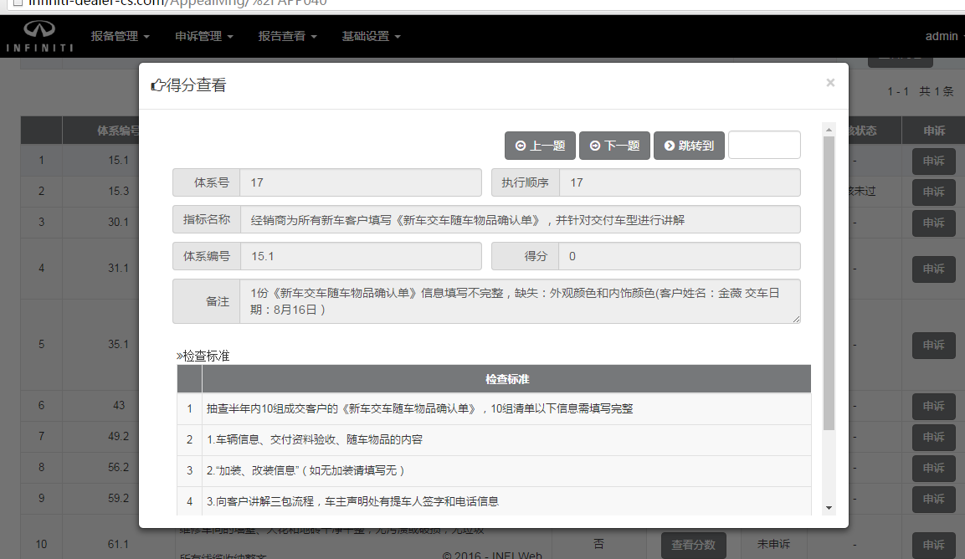
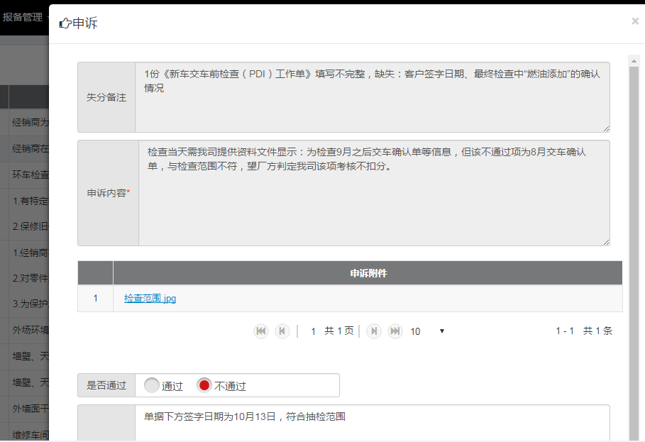
申诉模块修改需求
申诉模块如下位置的字数限制，请调整至500个汉字
申诉模块的此项调整，需要在3月15号前完成

Slide 9
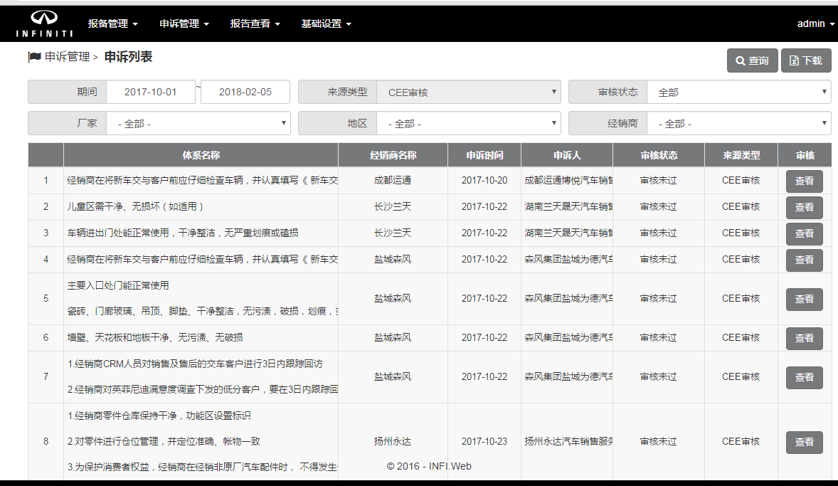
申诉模块修改需求
在点击“申诉列表”时，左侧增加一列“体系编号”
注意，“体系编号”指的是问卷的题号，不是系统自动生成的那个编号
申诉模块的此项调整，需要在4月前完成

Slide 10
申诉模块修改需求
申诉模块增加经销商修改的功能，在后台未审批前经销商均可以对已填写的申诉信息进行修改，包括申诉内容和申诉附件的删除或重新上传
申诉模块的此项调整，需要在4月前完成

Slide 11
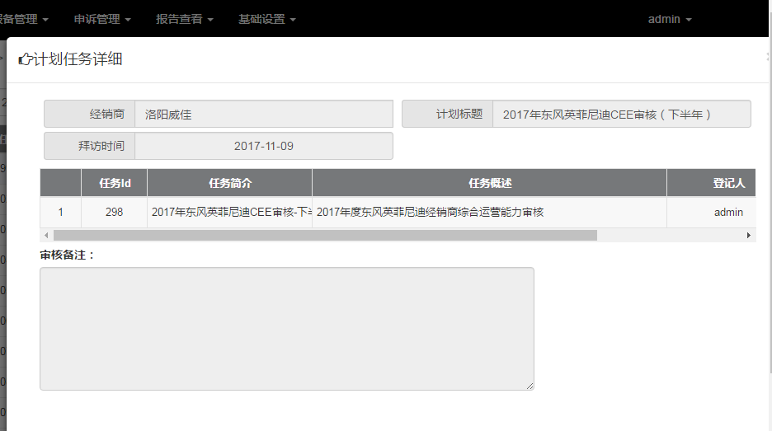
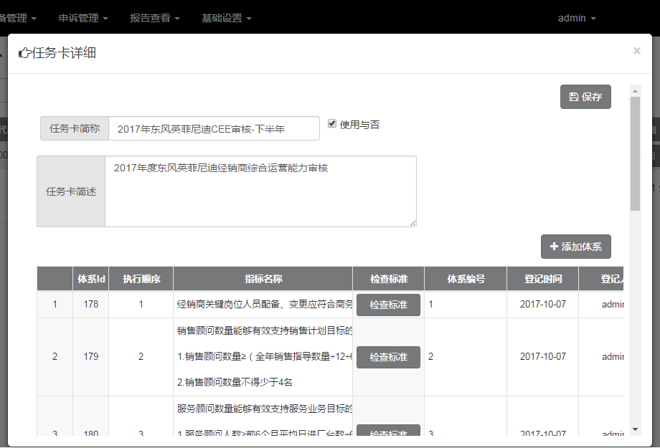
申诉模块辅助操作
每次导入任务卡和计划任务后，需要后台协助批量导出平台的代码信息，例如如下代码：任务ID，体系ID等信息
申诉模块的此项信息，需要在3月前5号前提供

Slide 12
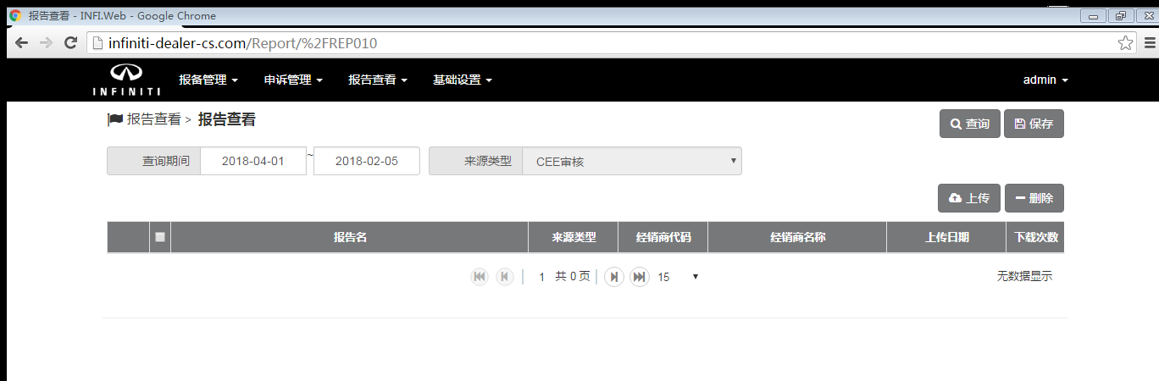
报告查看模块调整需求
上方的日期筛选，原来是固定了4月1号，请改成显示当月的1号至当前日期
报告模块的此项信息，需要在4月前5号前完成

Slide 13
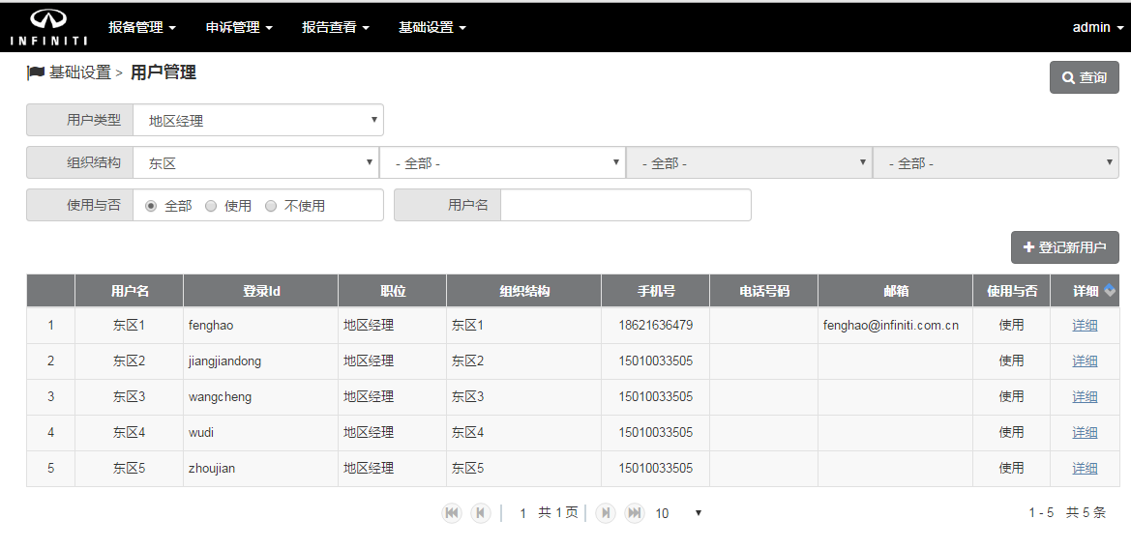
基础设置功能优化
用户管理，地区经理目前只能后台设置划分，admin账户无操作界面，需要提供本年内协助划分各西区经理的工作，预估18年度内需要2次左右
增加设置的地区，需要在3月前15号前帮忙增加

Slide 14
其他平台修改需求
以上修改是目前确定的修改，后期与客户沟通后可能还会有其他调整，建议制定开发协议的时候增加一些不确定开发内容的费用……

